Slide 1
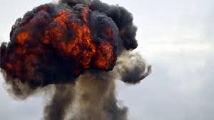
VÝBUCH V BANI HANDLOVÁ 2009
voj. SUVÁKOVÁ Nikola
2020/2021

Slide 2
ÚVOD
V mojej práci som sa zamerala na krízovú situáciu vzniknutú práve v Bani Handlová. Výbuch bane v Handlovej sa pokladá za najväčšie nešťastie v novodobej histórií baníctva Slovenskej republiky. Udalosť poznamenala životy baníckych rodín, pričom bola do značnej miery medializovaná. Výbuch v Bani Handlová otriasol celým baníckym spoločenstvom a verejnosťou. K udalosti došlo vo Východnej Bani dňa 10.9.2009 – tento dátum sa stal čiernym dňom v moderných dejinách Slovenska.

Slide 3
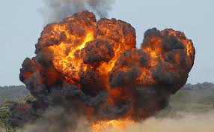
TECHNOLOGICKÉ HAVÁRIE
Technologické havárie sú najmä požiare, výbuchy, úniky nebezpečných látok do ovzdušia či vodných tokov.
Požiar je nežiaduce horenie, pri ktorom sú ohrozené ľudské životy, zdravie, zvieratá, majetok a životné prostredie.
Výbuch je sprevádzaný tepelným, zvukovým a svetelným efektom. K výbuchu môže dôjsť, ak sa na mieste nachádzajú horľavé zmesi, ale taktiež môže byť zapríčinený pomocou iniciačných zdrojov.

Slide 4
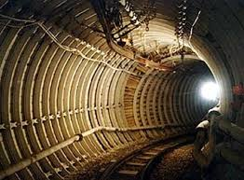
VÝCHODNÁ ŠACHTA BANE
- Podľa banských odborníkov vždy patrila
a bude patriť medzi najnebezpečnejšie na
Slovensku.
- Baňa je, bola a bude aj v budúcnosti veľmi
činná aj plynmi, najmä metánom
- Práve pre veľké množstvo metánu bola
baňa zaradená do kategórie nebezpečných
baní s veľkou možnosťou výbuchu.
- Táto šachta dostala svoje pomenovanie podľa spôsobu sfárania – šachtou.
- V roku 1990 rozhodnutím vtedajšieho federálneho ministerstva palív a energetiky túto východnú šachtu, ako ťažné pracovisko uzatvorili pre jeho nebezpečenstvo.

Slide 5
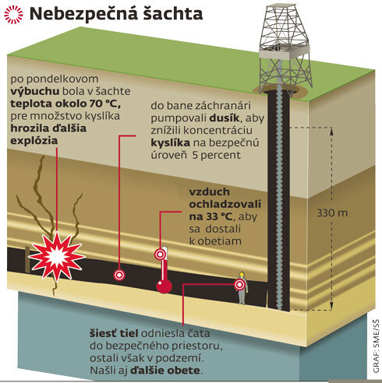
ČIERNY PONDELOK
7:00 hod. vypukol vo Východnej šachte, v hĺbke 330m pod povrchom zeme požiar
9:30 hod. nastal výbuch.
9 baníkov, 11 banských záchranárov
tesne pred polnocou sa záchranárom podarilo na povrch dostať prvých 6 mŕtvych tiel
počas celej noci prebiehali záchranárske práce
20 mŕtvych, 9 ranených
12. august - Štátny smútok

Slide 6
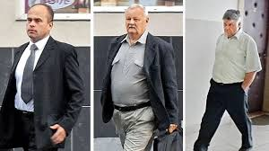
ODSÚDENÍ
Obžalovanými z prečinu všeobecného ohrozenia boli zamestnanci Hornonitrianskych baní Prievidza (HBP), ktorí sa podieľali na likvidácii požiaru - Ladislav H., Jozef T. a Dalibor R.
Máj 2015 - Február 2020
Dalibor R. - veliteľ likvidácie havárie
- 8 rokov basy + zákaz výkonu funkcie na 7 rokov
Jozef T. - prvý veliteľ likvidácie havárie
- 6 rokov basy + zákaz výkonu funkcie na 7 rokov
Ladislav H.- vedúci bane
- 5 rokov basy + zákaz výkonu funkcie na 6 rokov

Slide 7
ZNALEC Z ČIECH
k výbuchu dopomohlo otvorenie dverí, ktoré nariadilo vedenie bane - trdí znalec zo Slovenska
„Vytvoril som jednoduchý matematický model, mal som presné rozmery chodby. Ten ukázal, ako sa mení prietok vzduchu pri zmene prepojenia chodieb. Ukázalo sa, že keď sa chodba otvorí, má to vplyv na prietok vzduchu v kľúčovej chodbe, pretože sa znížia prietoky a rýchlosti prúdenia vetra - konštatoval znalec.“ - Ľudovít Jelemenský

Slide 8
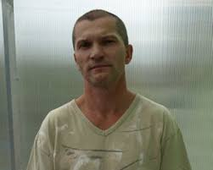
„Kamarátom som povedal, nech počkajú, a išiel som sa pozrieť, či je voľná cesta. Otočil som sa, prešiel som tri kroky a tlaková vlna ma zmietla na zem. Neviem, koľko metrov som letel. Ležal som na zemi, nevidel som ani na milimeter. Strhlo mi lampu a vyzlieklo odev. Nemal som čo dýchať…“ Miroslav Masarik

Slide 9
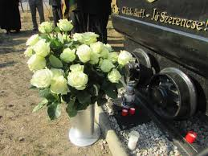
DEŇ BIELYCH RUŽÍ
„Chceli sme tento deň odlíšiť od všetkých ostatných v meste a dať mu tak vážnosť, ktorá mu nepochybne prináleží. Biele ruže sú symbolom – biela ako nevinnosť a zelená ako nádej, že sa takáto tragédia už nikdy nestane,“

Slide 10
ĎAKUJEM ZA POZORNOSŤ.

